Slide 1



ToxicGuy adventure
Автор проекта – Закиров Руслан

Slide 2
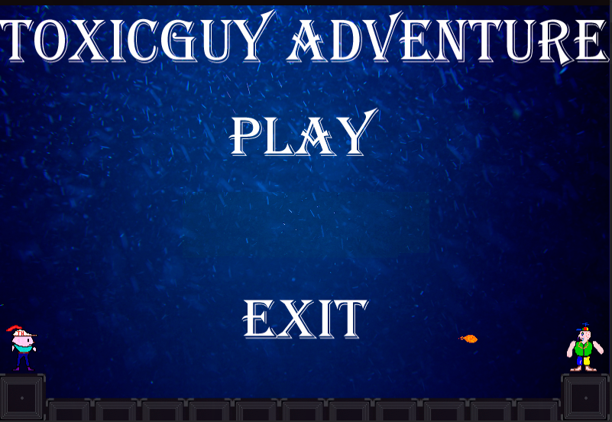
Суть игры
Начальный экран
В игре вы управляете героем, стараясь на первом уровне не коснуться врагов, на втором уклониться от метеоритов, а на третьем одновременно уворачиваться от метеоритов и фаерболов, что делает последний уровнь сложнейшим в игре

Slide 3
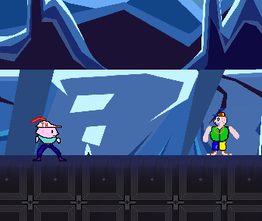
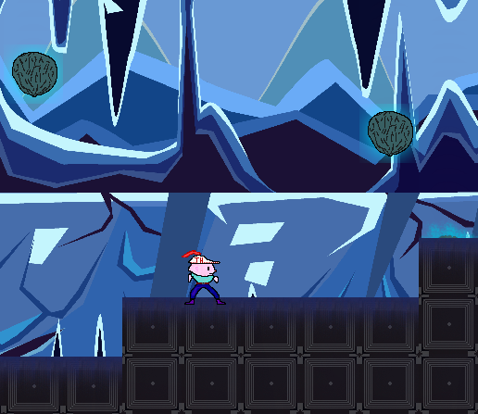

Идея проекта
Игра состоит из трех уровней, каждый из которых отличается друг от друга уровнем сложности и врагами.
Эта игра развивает реакцию и умение реагировать на несколько угроз одновременно

Slide 4
Реализация
В игре использовано 17 классов, самые сложные по структуре классы были разнесены по разным файлам. Большая часть из них необходимы для прорисовки уровня, также есть класс камеры, игрока, выстрелов и врагов. Я использовал три библиотеки: pygame, sys и os.
Были написаны функции generate_level, load_image, load_level, отвечающие за загрузку и обработку файлов из папки data. Start_screen, death_screen, finish_screen для экранов начала, смерти и окончания уровня.

Slide 5
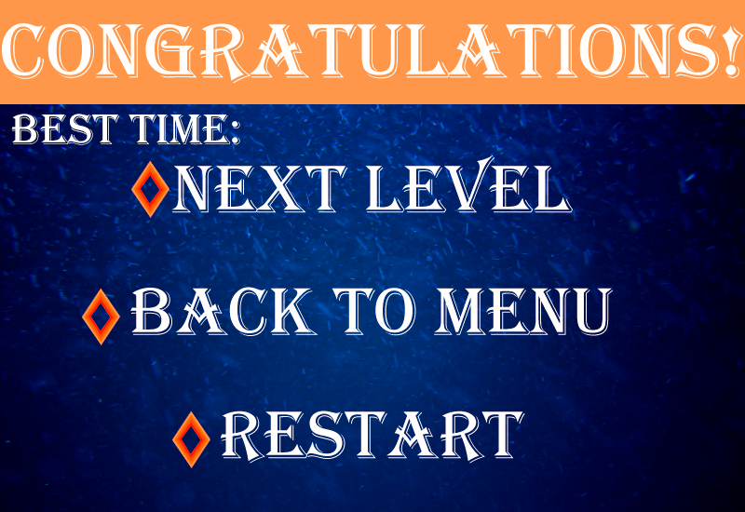




Рисование и написание музыки
Рисовал я в adobe Photoshop, а писал музыку в приложении Garage Band.

Slide 6
Доработки
Есть проблемы с физикой движения, когда герой попадает на угол блока, он не может пройти дальше, приходится спускаться вниз, зажав кнопку противоположного направления.
Прыжок может быть выполнен многократно, то есть, если нажать кнопку прыжка несколько раз, герой сделает несколько прыжков, то же самое и с выстрелами на кнопку z.
Кнопка запуска уровня заново не всегда работает корректно.
Музыка прерывается, если проигрывается звук прыжка или смерти

Slide 7
Заключение
Работа над этим проектом шла около месяца.
В ходе работы над проектом возникало множество проблем, некоторые из которых решены, а причины других мне не удалось выяснить.
Все спрайты в игре нарисованы мной вручную, что заняло достаточно много времени.
Работа над этим проектом сильно подняла мой уровень рисования в adobe Photoshop, создания музыки и написания кода.

